Slide 1
1.2 数据的分布
主要内容：
直方图、QQ图
茎叶图
数据分布拟合检验

Slide 2
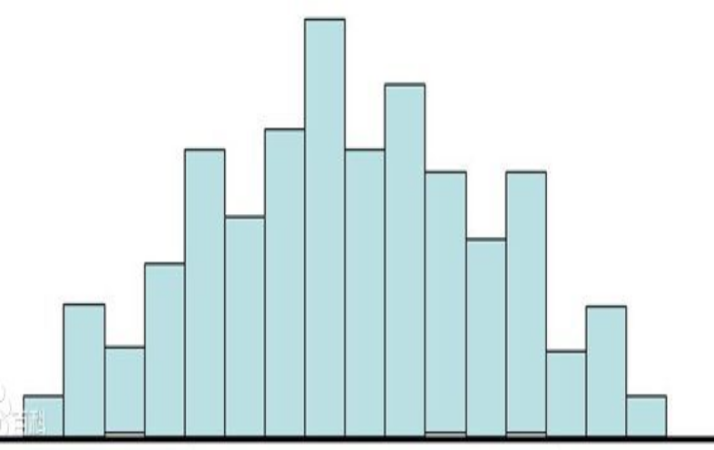
1.2.1 直方图、经验分布函数与QQ图
1.直方图
直方图(Histogram)，又称质量分布图，是一种统计报告图，由一系列高度不等的纵向条纹或线段表示数据分布的情况。 一般用横轴表示数据类型，纵轴表示分布情况（频率）。
直方图=组距，高度(频率除以组距)≈总体概率密度

Slide 3
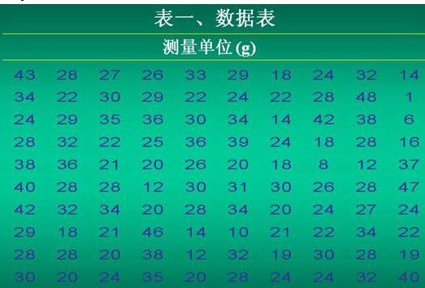
程序见q4_4
画直方图的步骤：
(1)收集数据。一般大于50个。
(2)确定数据的极差(R)。用数据的最大值减去最小值求得。本例X_{max} =48(g)，X_{min} =1(g)，极差 R= 48-1= 47(g)。
(3)确定组距(h)。先确定直方图的组数，然后以此组数去除极差，可得直方图每组的宽度，即组距。
(4 )确定各组的界限值。为避免出现数据值与组界限值重合而造成频率计算困难，组的界限值单位应取最小测量单位的1/2。
hist(x,nbins);%直方图
histfit(x,nbins) %带正态拟合的频率直方图.

Slide 4
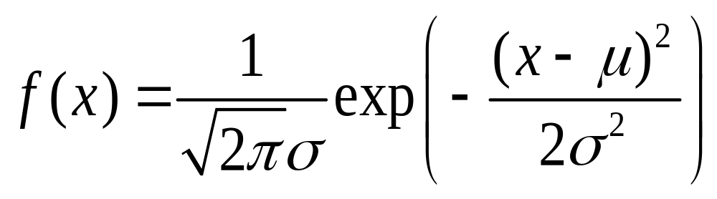

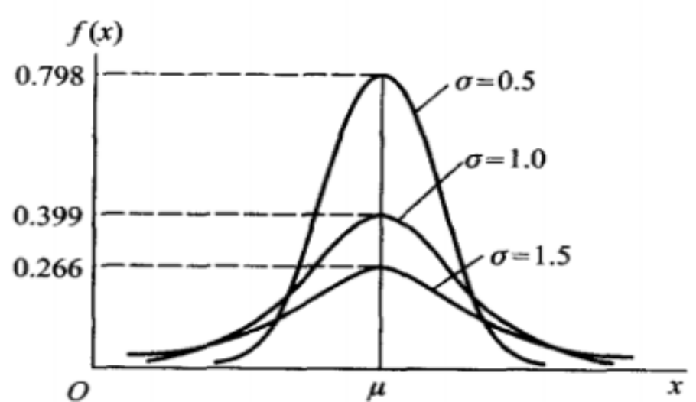
有下几种常用的参数分布类型:
1) 正态分布N(μ, σ²)
期望值μ决定了其位置
标准差σ决定了分布的幅度。
当μ = 0, σ = 1时的正态分布是标准正态分布N(0, 1)。

Slide 5
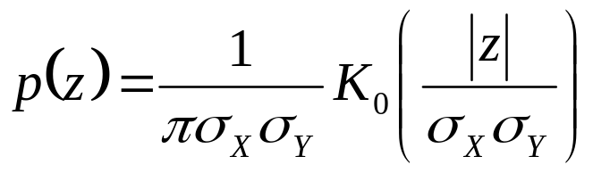
（1）如果X~N(μ, σ²)且a与b是实数，那么aX+b~N(aμ+b, (aσ)²)。
（2）如果X~N(μ_{X}, σ_{X}²)与Y~N(μ_{Y}, σ_{Y}²)是统计独立的正态随机变量，那么：
它们的和U=X+Y~N(μ_{X}+μ_{Y}, σ_{X}²+σ_{Y}²)也满足正态分布
它们的差也满足正态分布V=X-Y~N(μ_{X}-μ_{Y}, σ_{X}²-σ_{Y}²)
U与V两者是相互独立的。（要求X与Y的方差相等）。
（3）如果X~N(0, σ_{X}²)和Y~N(0, σ_{Y}²)是独立常态随机变量，那么：
它们的积XY服从概率密度函数为p的分布
其中K₀是修正贝塞尔函数（modified Bessel function）
它们的比符合柯西分布，满足X/Y~Cauchy(0,σ_{X}/σ_{Y})
（4）如果X₁,X₂,...,X_{n}为独立标准常态随机变量，那么X₁²+,...,+X_{n}²服从自由度为n的卡方分布。
性质

Slide 6
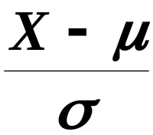





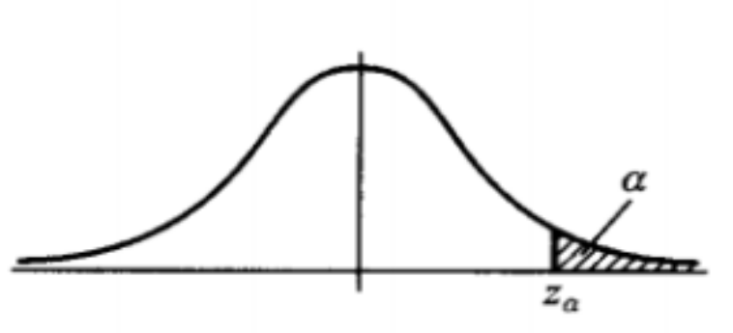



















引理
则
对于标准正态随机变量,
的定义.

Slide 7
常用Matlab函数
normpdf,正态分布概率密度函数,如Y = normpdf(x,mu,sigma)；
normcdf，正态分布累积函数，如p = normcdf(x,mu,sigma)；
norminv，正态分布分位数，返回指定平均值和标准偏差的正态分布累积函数的反函数。如x = norminv(p,mu,sigma)；

Slide 8
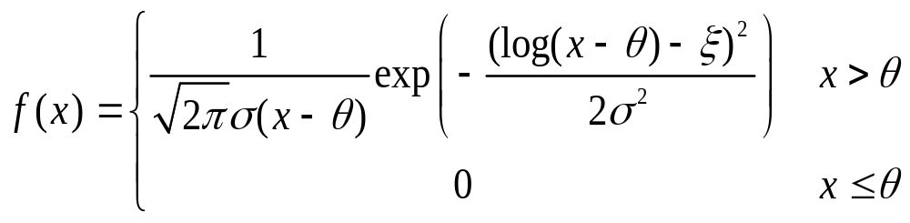
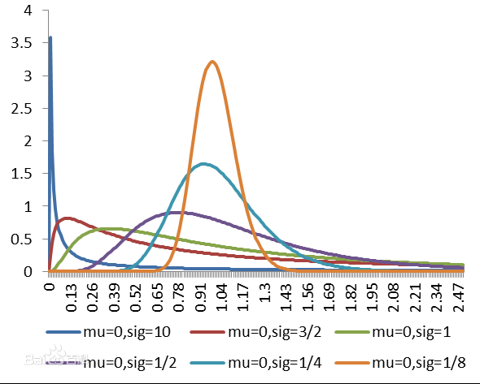
2) 对数正态分布lnX~N(μ, σ²)
μ

Slide 9
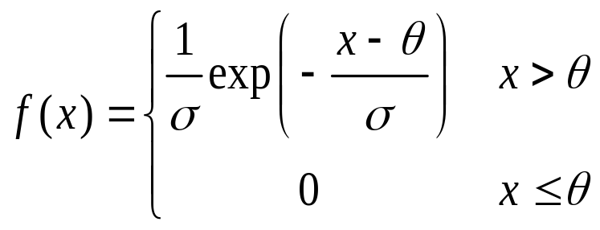
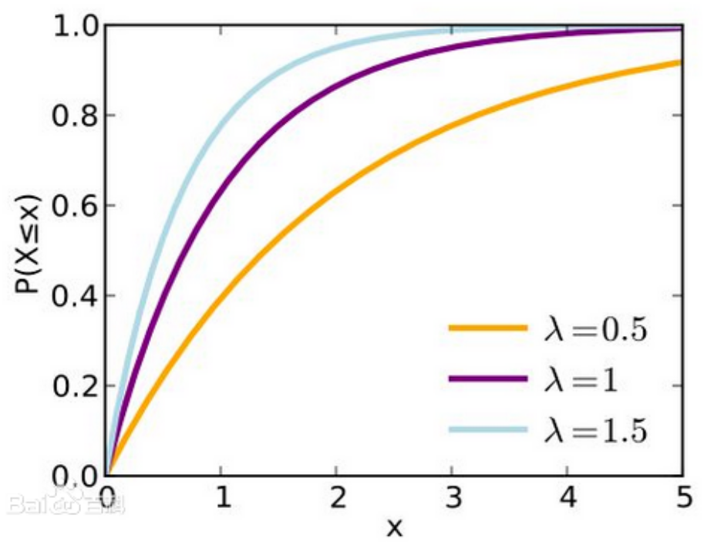

3) 指数分布
均值E(X)为σ，方差D(X)为σ²
无记忆性，指数函数的一个重要特征是无记忆性（又称遗失记忆性）：当是s, t≥0时，有P(T>s+t|T>t)=P(T>s) 。

Slide 10
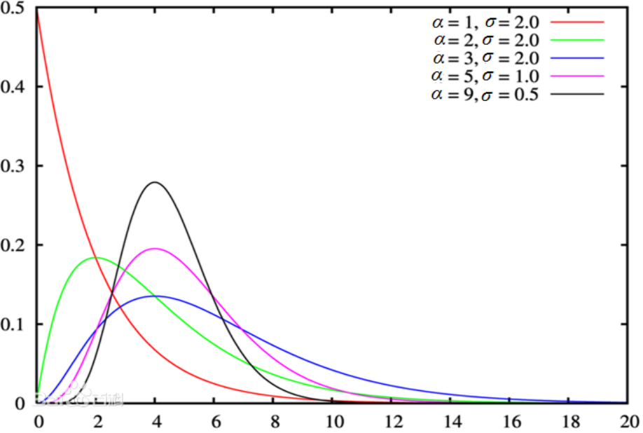
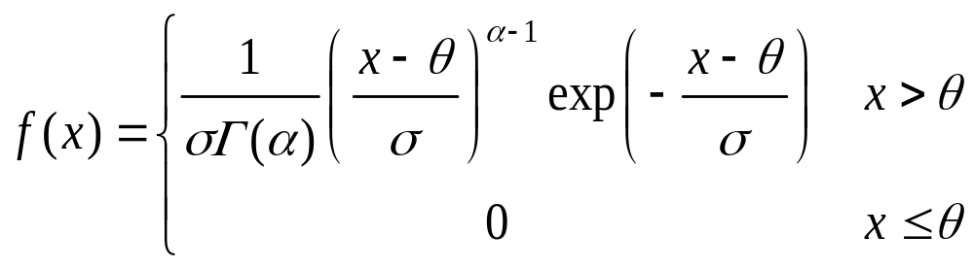
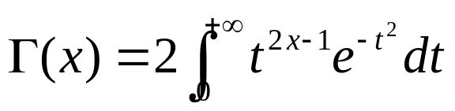
4) Gamma分布(伽玛分布)
Г是伽马函数
参数 α 称为形状参数，σ 称为尺度参数。
均值为ασ，方差为ασ²
Gamma的可加性：两个独立随机变量X和Y，且X~G(a,σ），Y~G(b,σ），则Z = X+Y ~ G(a+b,σ）。
Gamma分布的特殊形式：
  当形状参数α=1时，伽马分布就是参数为σ的指数分布，X~exp(σ)
  当α=n/2，σ=2时，伽马分布就是自由度为n的卡方分布X²(n)

Slide 11

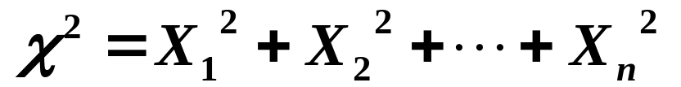



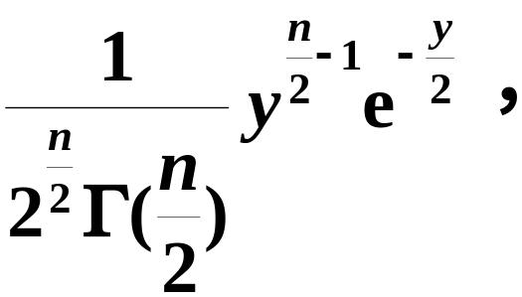





5）卡方分布（χ²分布）
自由度是指上式右端包含的独立变量的个数.
χ²(n)分布的概率密度是

Slide 12
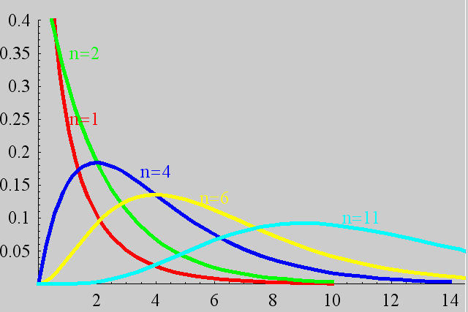
χ²分布性质：
1）可加性：设χ₁²~χ²(n₁) , χ₂²~χ²(n₂)并且χ₁², χ₂²独立，则χ₁²+χ₂²~χ²(n₁+n₂)
2）期望值和方差：E(χ²)=n, D(χ²)=2n

Slide 13



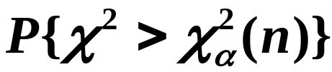
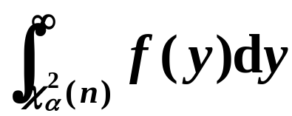
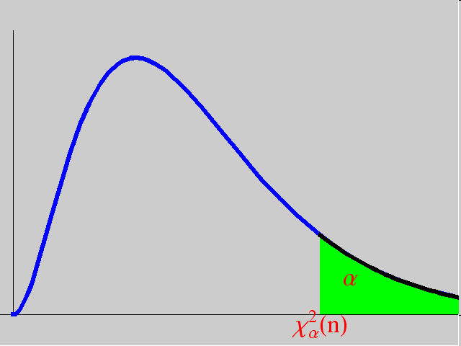




χ²分布的分位点

Slide 14
常用Matlab函数
chi2pdf,卡方分布概率密度函数,如f = chi2pdf(y,n)；
chi2cdf，卡方分布累积函数，如p = chi2cdf(y,n)；
chi2inv，卡方分布分位数，返回指定平均值和标准偏差的卡方分布累积函数的反函数。如y= chi2inv(p,n)；

Slide 15






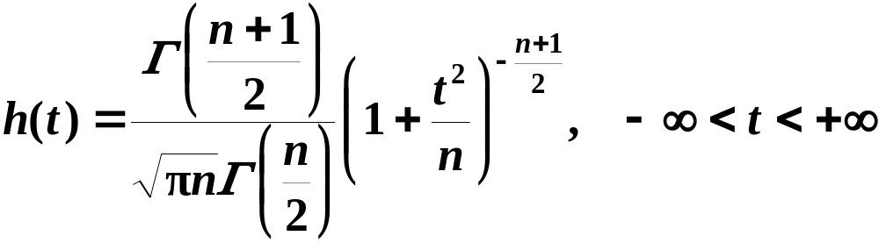
6) t分布
t 分布又称学生氏(Student)分布.

Slide 16


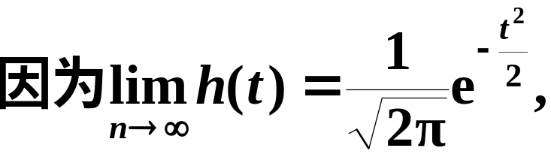

当n充分大时,其图形类似于标准正态变量概率密度的图形.

Slide 17


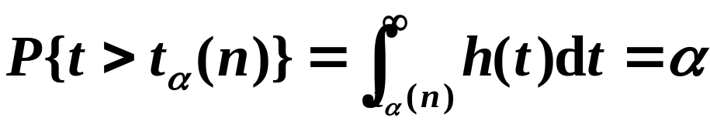

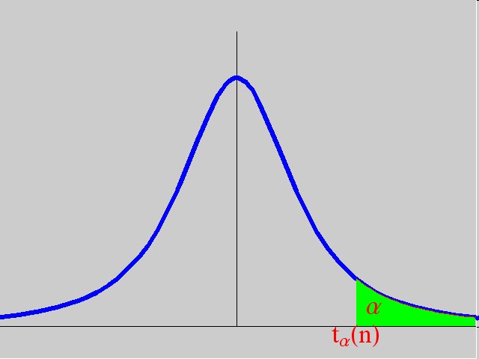




由分布的对称性知

Slide 18
常用Matlab函数
tpdf, t分布概率密度函数, 如f = tpdf(t,n)；
tcdf，t分布累积函数，如p = tcdf(y,n)；
tinv，t分布分位数，返回指定平均值和标准偏差的t分布累积函数的反函数。如y= tinv(p,n)；

Slide 19







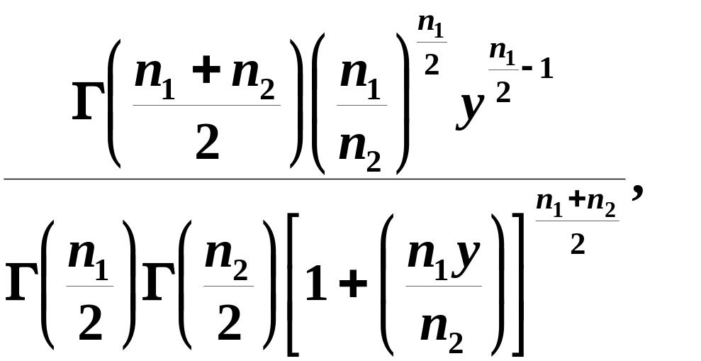





7) F分布

Slide 20
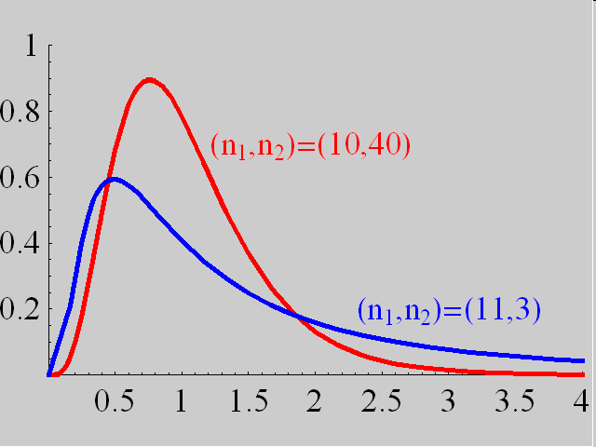

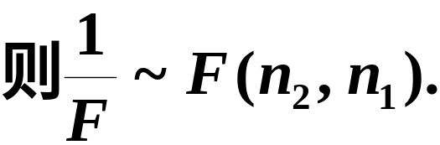


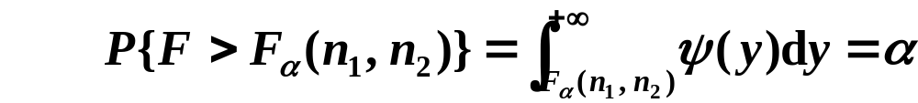
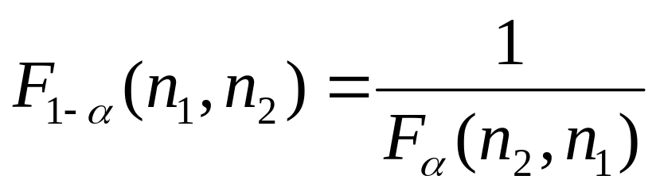
根据定义可知,
具有如下性质：

Slide 21
常用Matlab函数
fpdf, F分布概率密度函数, 如f = fpdf(y,n₁,n₂)；
fcdf，F分布累积函数，如p = fcdf(y,n₁,n₂)；
finv，F分布分位数，返回指定平均值和标准偏差的F累积分布函数的反函数。如y= finv(p,n₁,n₂)；

Slide 22
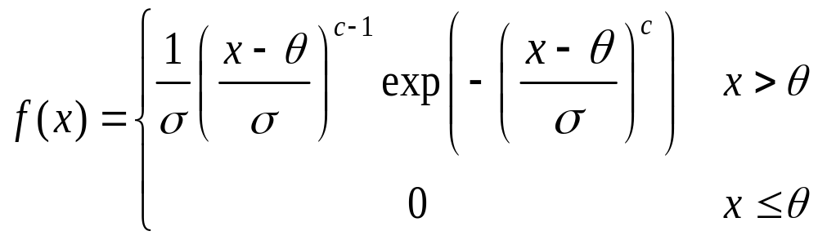
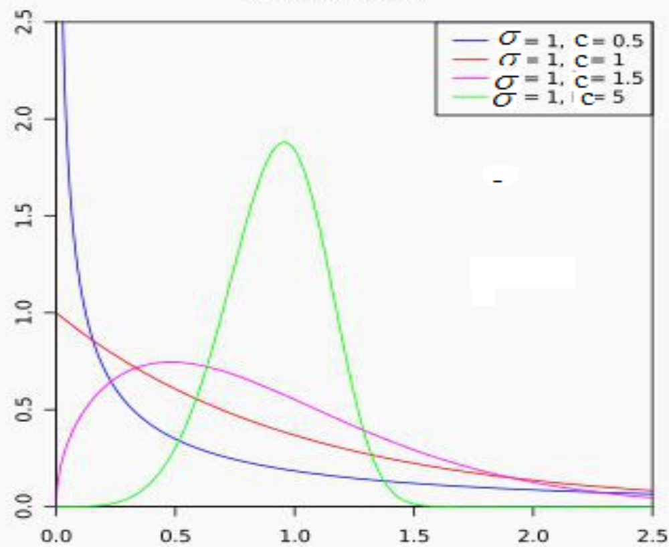
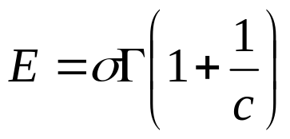
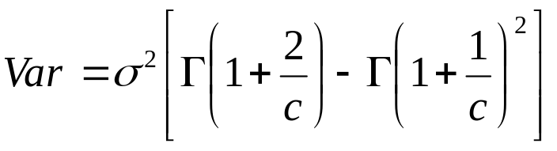
8) Weibull分布（韦布尔分布）
均值
方差

Slide 23
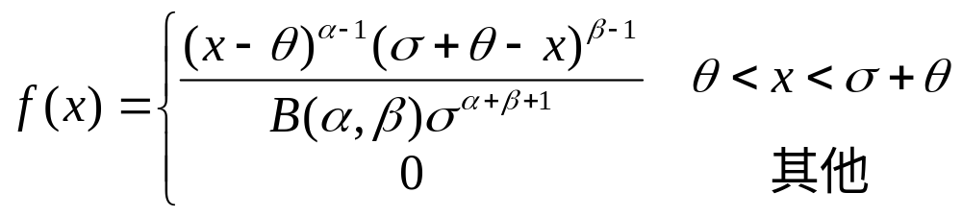
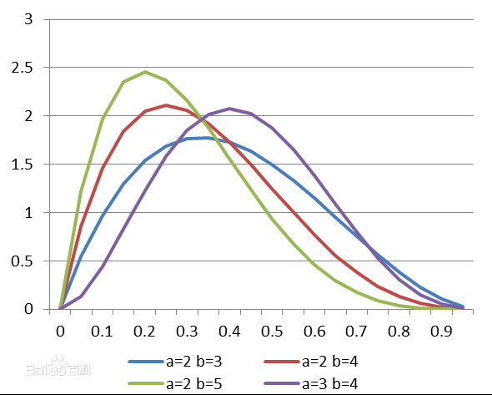
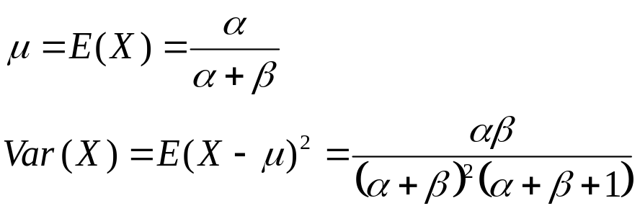
9) Beta分布（贝塔分布、Β分布）

Slide 24
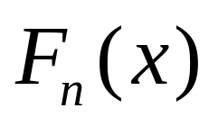
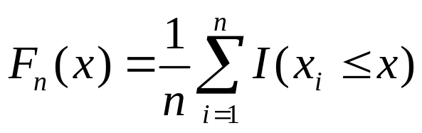
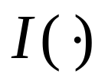
2. 经验分布函数(Cumulative Distribution Function,CDF)
是总体F(x)的相合估计
是示性函数
当n充分大时, 有
F_{n}(x)≈F(x)
Matlab函数：cdfplot(x);

Slide 25
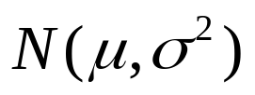
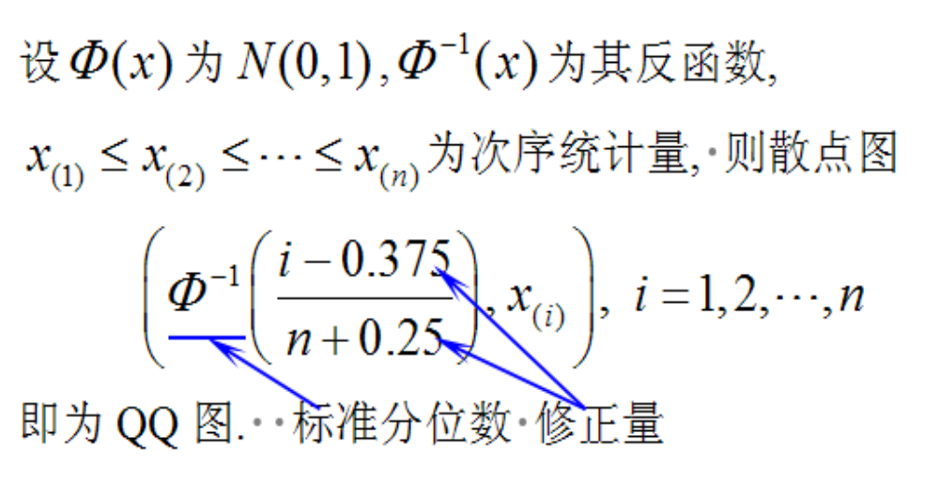
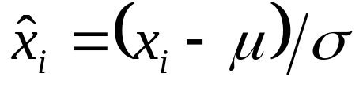
3. QQ图
全称quantile-quantile plot，比较两组数据的累计分布函数来判断两组数据是否是服从同一分布。
以 为例

Slide 26
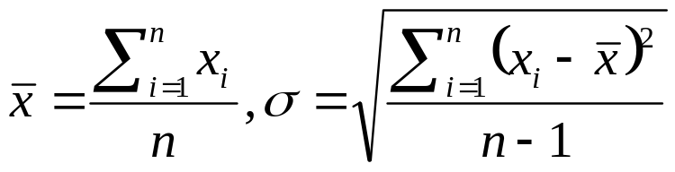
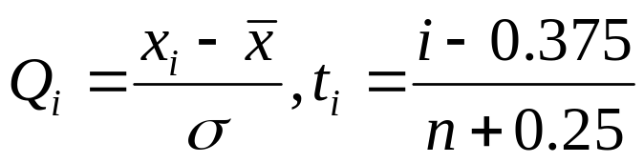
1. 将原序列按升序重新排列x₁≤x₂≤...≤x_{n}
2. 计算QQ序列样本均值和标准差、分位数。
分位数
计算如下表所示：
3. 画出QQ图。即Q-Q'图，与y=x比较，若基本吻合，则原序列服从正态分布，否则，不服从正态分布。
构建正态 QQ 图步骤
数据序列 | x₁ |  | x_{n}
Q | Q₁ | ...... | Q_{n}
t | t₁ | ...... | t_{n}
Q’ | 查表 | ...... | 查表

Slide 27
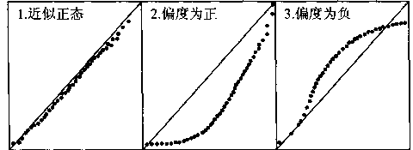
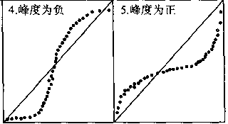
若样本来自正态, 则散点在y=x附近。
对于其它类型的分布, 也有相应的QQ图, 作判断。
利用QQ图, 可判偏度和峰度。

Slide 28
Python画QQ图
图示法是采用样本分布与理论分布的散点图的贴近程度进行对比，其中，Q-Q图是基于分位数的。
用到函数：qqplot : Quantile-Quantile plot. Compares the sample and theoretical quantiles.

Slide 29
类 statsmodels.api.ProbPlot 介绍
类：statsmodels.api.ProbPlot(data, dist=<scipy.stats._continuous_distns.norm_gen object>, fit=False, distargs=(), a=0, loc=0, scale=1)
简介：便于构造Q-Q, P-P和概率图的类。可以指定dist的参数或自动适合它们。

Slide 30
参数：
data：一维数组，需要输入的数据。
dist：一个scipy.stats 或者 statsmodels 的分布，是data需要对比的分布。默认是标准的正态分布scipy.stats.distributions.norm。
distargs：tuple类型，传递给dist的参数元组，以便完全指定它调用dist.ppf。
loc：float类型，dist的位置参数。
a：float类型，期望顺序统计量的绘图位置的偏移量。
scale：loat类型，dist的标度参数。
fit：布尔型，如果fit是False，loc, scale和distargs参数被传递给分布。如果fit为True，那么dist的参数将使用dist.fit自动匹配。分位数是由标准化数据减去拟合的loc并除以拟合的scale形成的。

Slide 31
函数主要参数解释：
ProbPlot.qqplot(xlabel=None, ylabel=None, line=None, other=None, ax=None, **plotkwargs)
可以看出，主要设置在line参数，设置参考线。
“45”: 45-degree 线
“s”: 标准线，期望顺序统计量按给定样本的标准差进行缩放，并将平均值加到其中。
“r”: 拟合的回归线
“q”: 通过分位数的的直线
None: 默认不添加任何参考线

Slide 32
画血清蛋白含量数据的正态分布QQ图程序见qq_6
qq_1,qq_2,qq_3，qq_4,qq_5(理解函数各参数的意义）

Slide 33
常用Matlab函数
qqplot(x); %绘制标准正态分布的q-q图

Slide 34
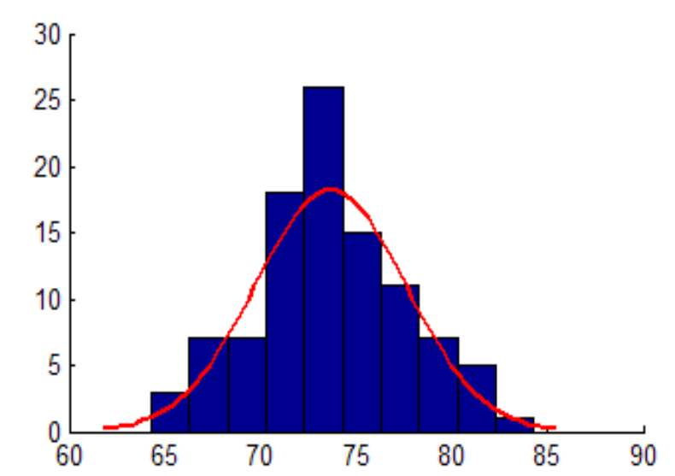
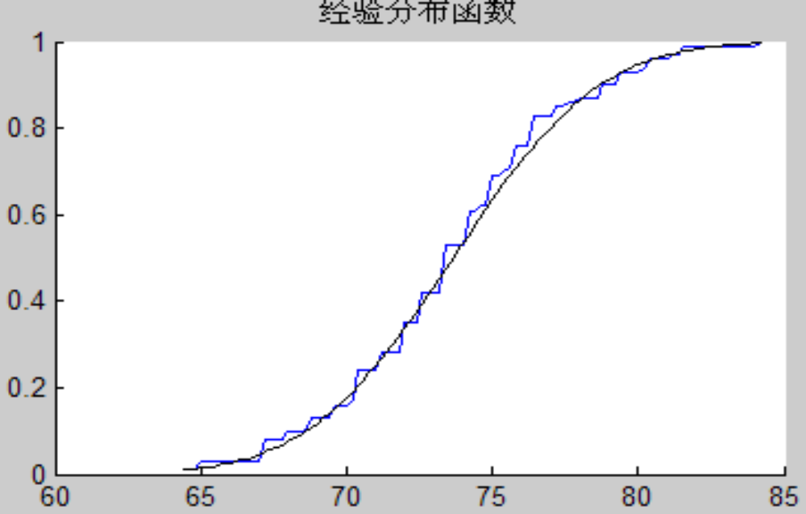
例1.4 利用例1.1的血清蛋白含量数据, 作
(1)直方图,并拟合正态分布曲线;
(2)经验分布函数图,并拟合正态分布函数曲线;
(3)正态QQ图,直观判别数据是否来自正态总体.
解(1) 血清蛋白含量数据的直方图与正态分布函数曲线
(2)血清蛋白含量数据的经验分布函数与理论分布函数曲线

Slide 35
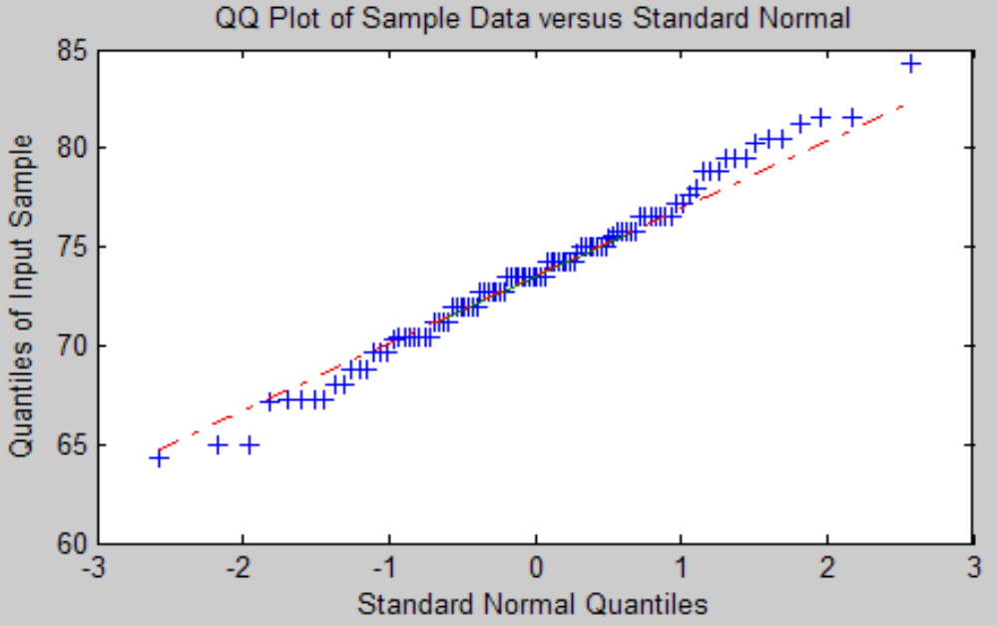
(3) 血清蛋白含量数据的正态QQ图

Slide 36
1.2.2. 茎叶图
茎叶图（Stem-and-Leaf display）又称“枝叶图”。
将数组中的数按位数进行比较，将数的大小基本不变或变化不大的位作为一个主干（茎），将变化大的位的数作为分枝（叶），列在主干的后面。
画出的茎叶图如下：
0 | 1 5 6 9
1 | 0 5 6 9
2 | 2 4
3 | 1
4 | 0 1 6
5 | 2 5 7
6 | 0 1 5 9
7 | 0 1 5 9
8 | 5 9
9 | 1 2 4
现在有一堆30个数据：
41、52、6、19、92、10、40、55、60、75、22、15、31、61、9、70、91、65、69、16、94、85、89、79、57、46、1、24、71、5

Slide 37
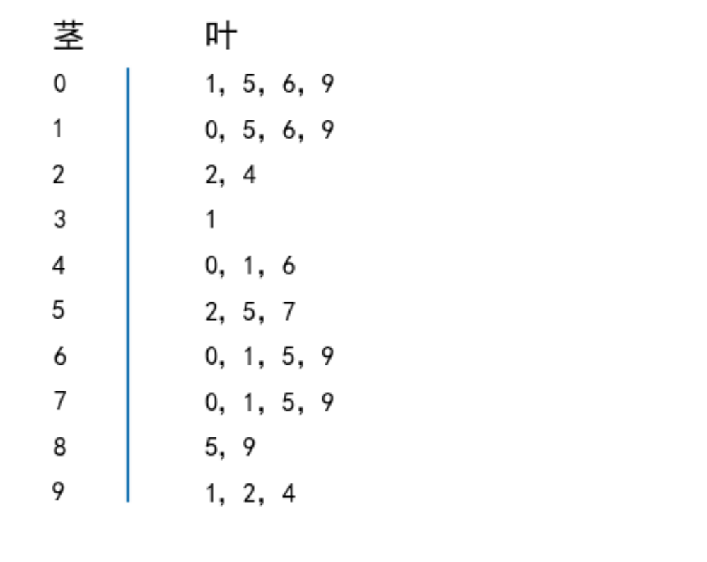
程序见q6_1,数据文件为D:\\t6.txt,运行结果如下：

Slide 38

例1.5某班有31名学生,某门课程的考试成绩，作茎叶图
25 45 50 54
55 61 64 68
72 75 75 78
79 81 83 84
84 84 85 86
86 86 87 89
89 89 90 91
91 92 100
某门课程的考试成绩
图1.8 31名学生考试成绩的茎叶图
(1) 可直观看出: 高峰, 分散, 偏向, 间隙;
(2) 自然排序.
my_jyt(x,1); %茎向图

Slide 39

程序见q6_2,运行结果如下：

Slide 40

例1.6 做出例1.1中100位女生血清蛋白含量的茎叶图
100个女生的血清蛋白含量(g/L)数据

Slide 41



Slide 42
Matlab函数
[h,p,st] = chi2gof(x);%卡方拟合优度检验，h=0/1 表示接受/拒绝；p表示分位点；nbins分组数；alpha表示显著性水平。
[h,p,st]=chi2gof(x, 'alpha', alpha, 'nbins', nbins, 'cdf',{@wblcdf,alfa,c,});%卡方拟合优度检验
[h,p,ksstat,cv]=kstest(x)%单样本分布与标准正态分布的Kolmogorov-Smirnov检验
[h, pValue, W] = swtest(x);%Shapiro-Wilk检验方法,网上程序

Slide 43

1.2.3 正态性检验与分布拟合检验
上面介绍的茎叶图对随机型、确定型的数据都有用，其特点是图像生动直观。在直方图、经验分布函数的介绍中，曾提到在总体存在某种类型的分布时，配一条合适的总体概率密度曲线或总体分布函数曲线。然后，所配曲线是否合适，是需要进行统计检验的。

Slide 44
正态性检验用于检验样本数据是否来自正态分布总
体，分布拟合检验用于检验样本数据是否来自某类型的
分布总体。显然，正态性检验属于分布拟合检验，它是
分布拟合检验中重要的一种。下面介绍几种重要的分布
拟合检验。

Slide 45








1.
检验法
检验法是基于对数据按其取值范围进行分组后计
算频数的基础上，考察每个区间的实际频数
和理论
频数
的差异作出判断的。它使用如下的
统计量:
其中
为样本数据的容量，
是分组数。
分别为样本观测值落入第i组的频数和样本在第i组的理
论频数。

Slide 46






是数据落入第i组的概率，根据原假设指定的
分布求得。若原假设成
立，
的值应比较小，
因此，
取大的值时是极端情形。
设k是原假设指定的分布类中的待估计参数的个数，例
如，原假设是正态分布，其中均值
与方差
待估计，
此时k=2。统计学研究表明：当样本容量n充分大且原
假设
为真时，
统计量近似服从自由度
的
分布，即

Slide 47








给定显著水平
，设由样本观测值算得的
是
则当
时，拒绝
；否则接受
。这时，
相应的假设检验问题为：
其中，
为指定的总体分布。用
值方法，计算
则对给定的显著水平
，当
时，拒绝
；而当
时，接受
。

Slide 48



2. 经验分布拟合检验方法
经验分布函数
是总体分布函数
的估计，
假设检验问题为:
经验分布函数
与假设的总体分布函数
之间的
差异是经验分布拟合检验方法的出发点,从数学观点看,
检验统计量应是
这两个函数间的“距离”,由
于“距离”定义的不同，检验采用的统计量也不同。经验

Slide 49

分布拟合检验通常采用的统计量有:
1)Kolmogorov-smirnov（斯米尔诺夫）统计量
K-S检验是基于累积分布函数，用以检验一个经验分布是否符合某种理论分布或比较两个经验分布是否有显著性差异的一个检验方法。
两样本K-S检验由于对两样本的经验分布函数的位置和形状参数的差异都敏感而成为比较两样本的最有用且常规的非参数方法之一。
优点：该检验不依赖于要测试的累积分布函数，相对于卡方拟合检验（卡方检验需要50个以上的样本），不需要大量的样本。
缺点：只适用于连续分布；在分布中间敏感，在两端不够敏感；最大的局限在于整个分布需要完全确定，如果位置，形状等参数都是从数据中估计的，判定区间不再有效，因此这些参数一般只能通过模拟得到。

Slide 50
2)Anderson-Darling（安德森-达林）统计量
此检验是将样本数据的经验累积分布函数与假设数据呈正态分布时期望的分布进行比较。如果实测差异足够大，该检验将否定总体呈正态分布的原假设。

Slide 51

3）Cramer-von Mises（克莱姆-冯Mises）统计量
用于检验一列数据是否与另一组数据有着同样的分布一种非参数检验方法，是一种比K-S检验更加严谨的检验方法。
当原假设
成立时，这些统计量取较小的值，统计量
取过大的值时是极端情况。统计学已对上述统计量的分
布做了深入的研究，我们来介绍检验的p值方法。设由

Slide 52



样本观测
求得上述Kolmogorov-smirnov统
计量、Anderson-Darling统计量、 Cramer-von Mises
统计量的值分别为
又

Slide 53


则对给定的显著水平
1） Kolmogorov-smirnov检验：
2） Anderson-Darling检验：
3） Cramer-von Mises检验：

Slide 54


3. 正态性W检验方法
以上各种检验当然适用于正态性检验。在SAS系统
中，还利用Shapiro-Wilks（夏皮罗-威尔克）的W统计
量，这种检验方法称为正态W检验方法。
W统计量的计算步骤如下：
设样本观测值为
，其次序统计量为
计算校正平方和为：

Slide 55







又计算
一般地
当n为偶数时，
；当n为奇数时，
(由表可查)相乘并求和，得
计算

Slide 56





W统计量总是满足
，在原假设
成立时，W的
值接近1，W的值过小是极端情况。
W检验的p值方法如下：给定显著水平
，计算p值：
是根据样本观测值
算得的W值与p值，
当
，拒绝
；当
，
接受
。

Slide 57



例1.7 对例1.1做如下分布拟合检验:
1) 正态性W检验;
2) 关于正态分布假设的 检验;
3) 关于正态分布假设的几种经验分布拟合检验.
1) swtest(x)算得
故不能拒绝, 即来自正态;
2) 得到

Slide 58

3) 得到
Kolmogorov-Smirnov统计量
Anderson-Darling统计量
Cramer-von Mises统计量
故不能拒绝皆不能拒绝H₀.
从而认为样本数据来自正态分布总体.

Slide 59


例1.8 对例1.5中31名学生的考试成绩数据,
1) 做正态性W检验;
2) 若拒绝总体的正态分布假设, 选Weibull, 做分布拟合检验.
1) 得到
2) 选Weibull分布去拟合, 得
χ²=61.1867，p<0.001
故在α=0.01下, 拒绝为Weibull分布的假设.

Slide 60

剔除异值25后, 再验Weibull分布, 得
θ=0，σ=83.7991，c= 7.7142
χ²=27.0734，p<0.057
由图知, 拟合较好, 但数据偏少, 可靠性略欠.

Slide 61
谢谢！

